Slide 1



2023-1-EE01-KA220-ADU-000150753
ΕΚΠΑΙΔΕΥΤΙΚΟ ΠΡΟΓΡΑΜΜΑ
ΜΑΘΗΣΙΑΚΗ ΕΝΟΤΗΤΑ 2: Δημιουργικότητα και Οικολογικός Σχεδιασμός μέσα από την Κεραμική Τέχνη και την Πολιτιστική Κληρονομιά
Με την επιχορήγηση της Ευρωπαϊκής Ένωσης. Ωστόσο, οι απόψεις και οι γνώμες που διατυπώνονται εκφράζουν αποκλειστικά τις απόψεις των συντακτών και δεν αντιπροσωπεύουν κατ’ ανάγκη τις απόψεις της Ευρωπαϊκής Ένωσης ή της Εθνικής Υπηρεσίας της Εσθονίας. Ούτε η Ευρωπαϊκή Ένωση ούτε η χορηγούσα αρχή μπορούν να θεωρηθούν υπεύθυνες γι’ αυτές.

Slide 2
ΜΑΘΗΜΑ 1: Εξερεύνηση της Προέλευσης και της Σημασίας της Κεραμικής και Πρώτη Επαφή με τον Πηλό

Slide 3
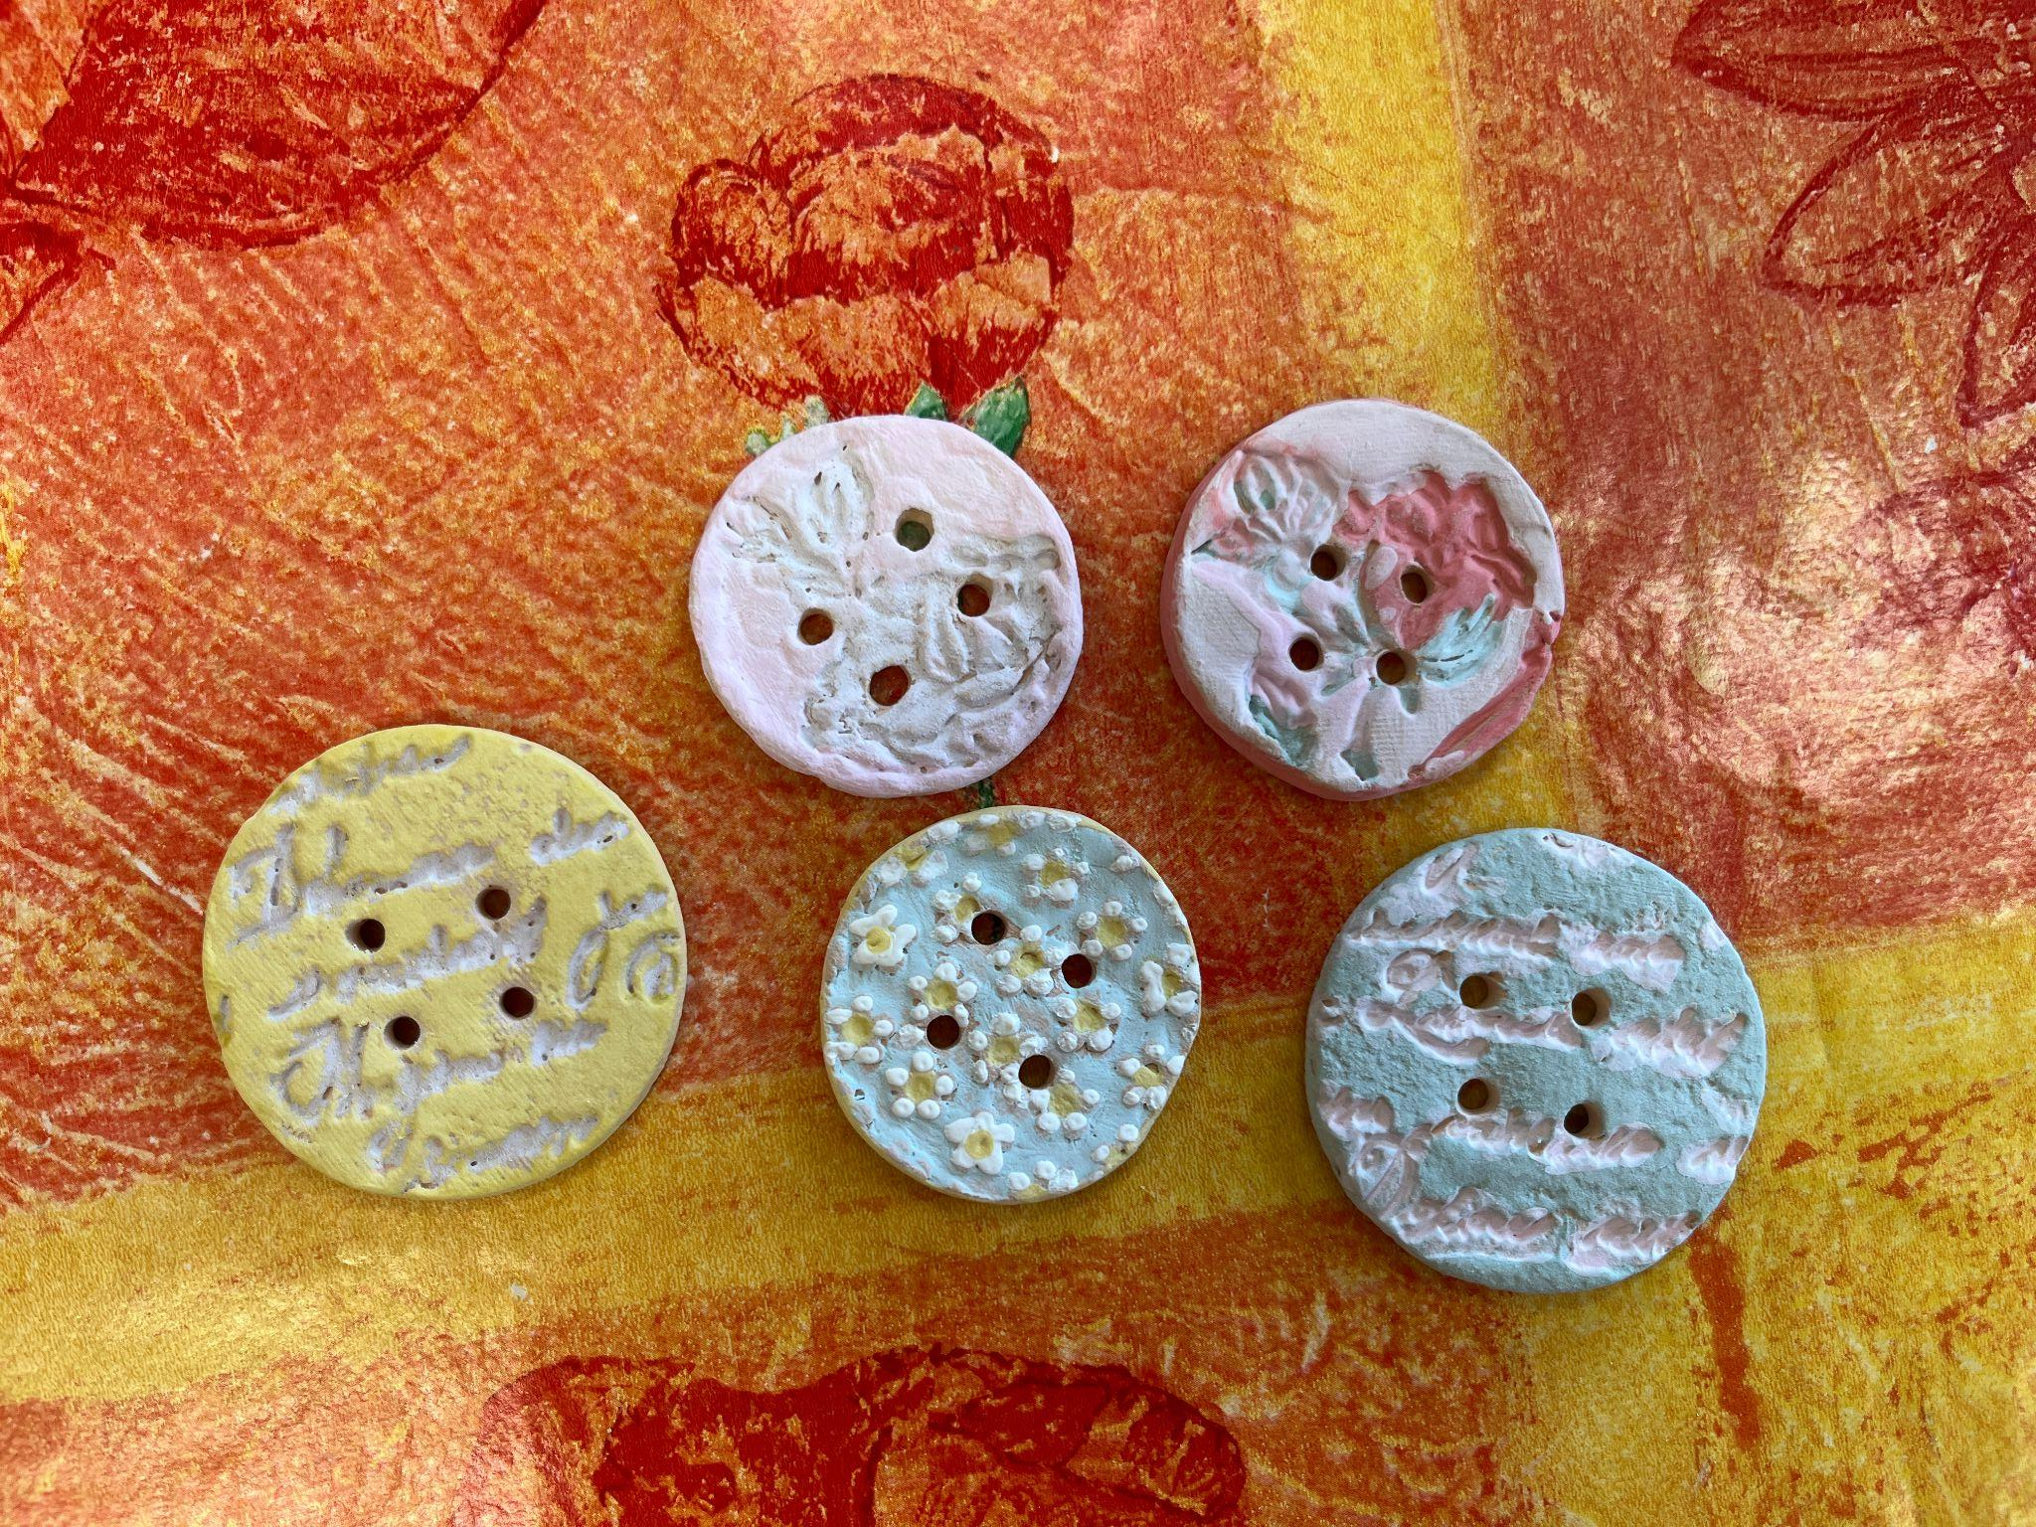
Δημιουργική Διαδραστική Δραστηριότητα: Κατασκευή Προσωπικού Γουριού από Πηλό
Παρουσιάστε τη δημιουργική αποστολή:
Προσκαλέστε τους εκπαιδευόμενους να δημιουργήσουν ένα προσωπικό γούρι — ένα συμβολικό αντικείμενο από πηλό.
Το αντικείμενο θα πρέπει να αντικατοπτρίζει κάτι που έχει σημασία για τον καθένα: μια ευχή, ένα προστατευτικό σύμβολο, ένα σχήμα που αφηγείται την ιστορία ή τη διάθεσή τους.
Δείξτε μερικά παραδείγματα (αφηρημένα σύμβολα, ζώα, χέρια, σπείρες, μάτια, αρχικά κ.λπ.).
Τονίστε ότι δεν υπάρχει «σωστός» ή «λάθος» τρόπος — το γούρι πρέπει να εκφράζει την προσωπική διαίσθηση και έκφραση του δημιουργού.
Ενθαρρύνετε τους εκπαιδευόμενους να απολαύσουν την απτική εμπειρία και να μη δώσουν έμφαση στην τελειότητα.
Υπενθυμίστε τους να κρατήσουν το αντικείμενο μικρό (ώστε να μπορεί να ψηθεί εύκολα).

Slide 4
  Ανακεφαλαίωση και Αναστοχασμός
Ολοκληρώστε τη συνεδρία με έναν κύκλο αναστοχασμού:
Προσκαλέστε τους συμμετέχοντες να παρουσιάσουν τα γούρια τους και να μοιραστούν σύντομα τι δημιούργησαν και γιατί.
Θέστε ερωτήσεις όπως:
Τι σας άρεσε περισσότερο στη δουλειά με τον πηλό;
Υπήρχε κάτι απρόσμενο ή δύσκολο;
Τι ενέπνευσε τον σχεδιασμό του γουριού σας;
Πώς αποφασίσατε το σχήμα και τα μοτίβα;
Υπήρχε κάτι που σας φάνηκε ιδιαίτερα αποτελεσματικό ή απαιτητικό;
Σας εξέπληξε κάτι στη δουλειά με τον πηλό ή άλλαξε τον τρόπο που σκέφτεστε τη χειροτεχνία με φυσικά υλικά;
Με ποιους τρόπους το γούρι σας αντικατοπτρίζει την προσωπική σας ταυτότητα ή το πολιτισμικό σας υπόβαθρο;

Slide 5







2023-1-EE01-KA220-ADU-000150753
Ευχαριστούμε για την προσοχή σας
ΕΤΑΙΡΟΙ
Με την επιχορήγηση της Ευρωπαϊκής Ένωσης. Ωστόσο, οι απόψεις και οι γνώμες που διατυπώνονται εκφράζουν αποκλειστικά τις απόψεις των συντακτών και δεν αντιπροσωπεύουν κατ’ ανάγκη τις απόψεις της Ευρωπαϊκής Ένωσης ή της Εθνικής Υπηρεσίας της Εσθονίας. Ούτε η Ευρωπαϊκή Ένωση ούτε η χορηγούσα αρχή μπορούν να θεωρηθούν υπεύθυνες γι’ αυτές.

